Slide 1
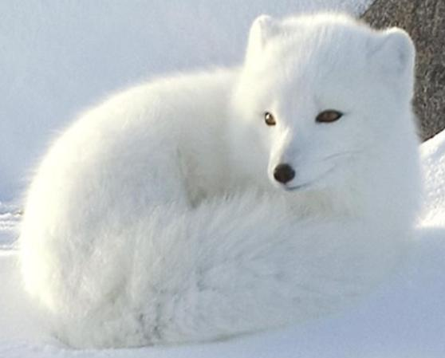
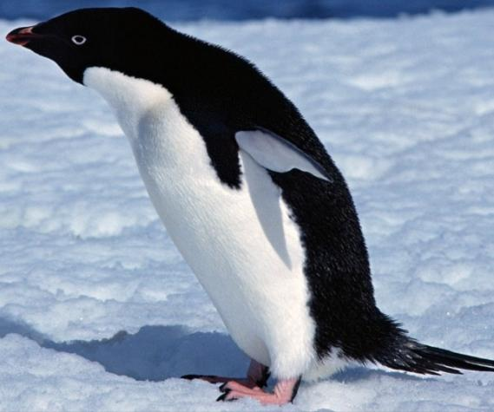
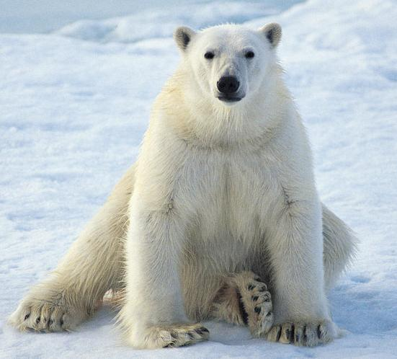
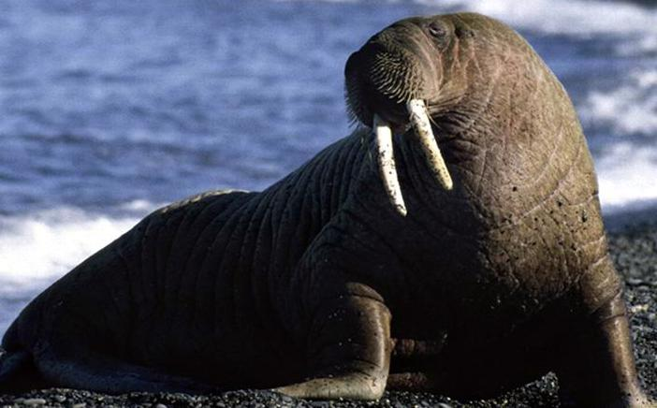
Животные севера
Для детей от 5 до 7 лет
Воспитатель Кудрявцева.Д.В

Slide 2
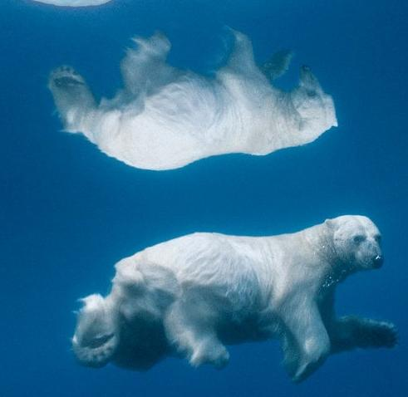
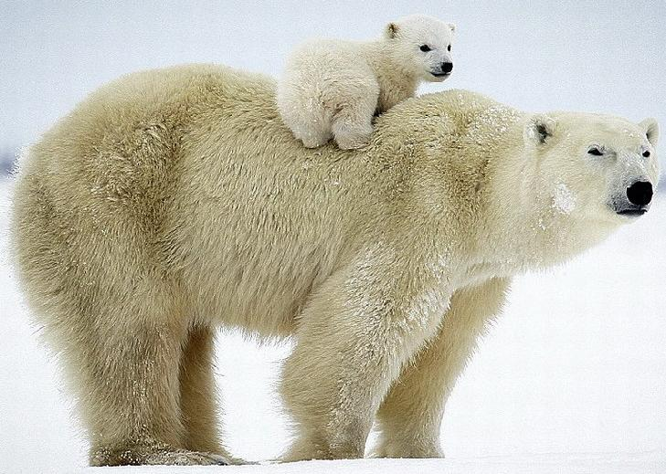
Белый медведь
Белый медведь хищник. Белые медведи даже на суше быстры и ловки, а в воде легко плавают и ныряют. Очень густая, плотная шерсть защищает тело медведя от холода и намокания в ледяной воде.

Slide 3
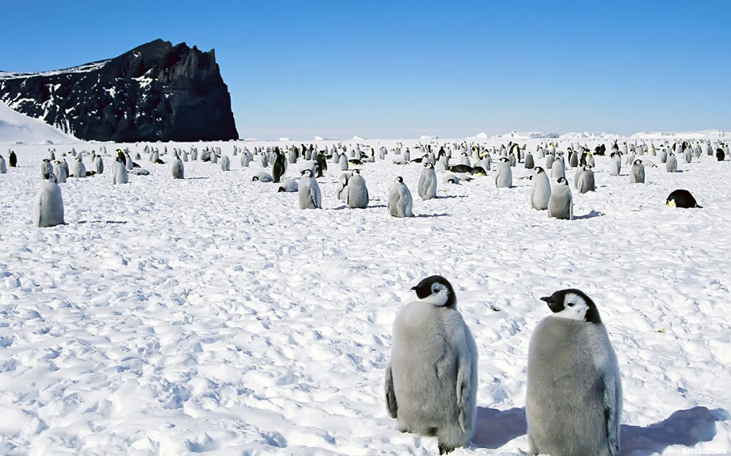
пингвины
Пингвины предпочитают прохладу и обитают на севере

Slide 4
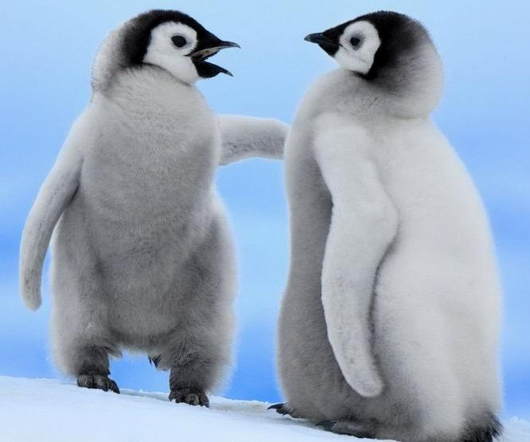
Для тепла у пингвинов служит в первую очередь толстый слой жира, над которым располагаются три слоя водонепроницаемых перьев. Пингвины очень хорошо и быстро плавают. Пингвины питаются в основном рыбой, которую ловят в воде.

Slide 5
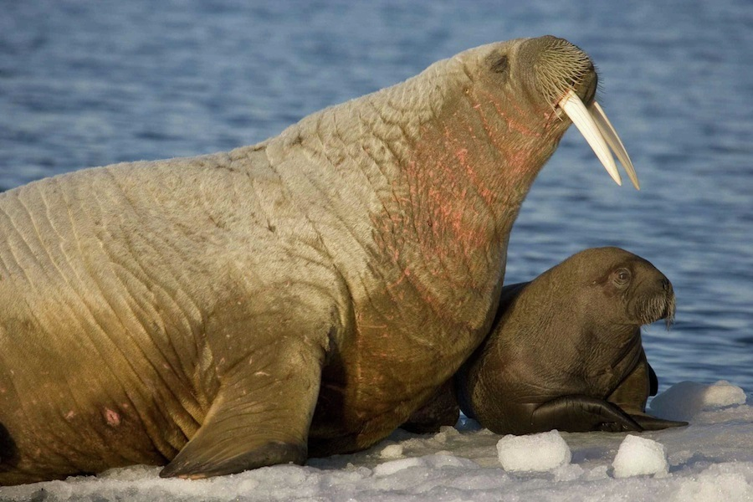
морж
Эти громадные, неуклюжие на суше животные, населяют Крайний Север, живут преимущественно у берегов моря. Моржи общительны и в основном встречаются стадами, мужественно защищают друг друга.
Основу его питания составляют донные беспозвоночные.

Slide 6
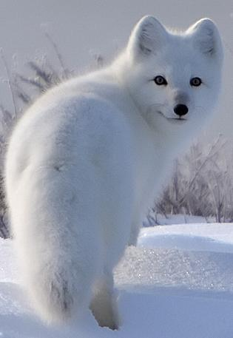
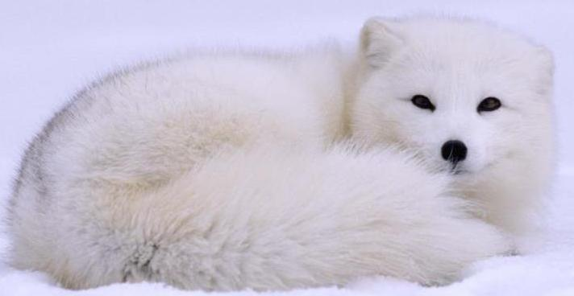
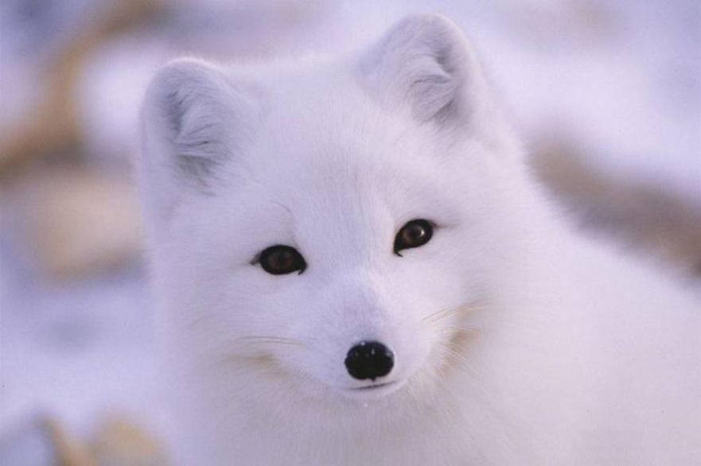
песец
Небольшое хищное животное, напоминающее лисицу.
Местами обитания песца служат открытые тундры. Он роет норы, сложные подземные лабиринты со многими входами. основу питания составляют мелкие грызуны, птицы, рыба, ягоды, трава, водоросли.

Slide 7
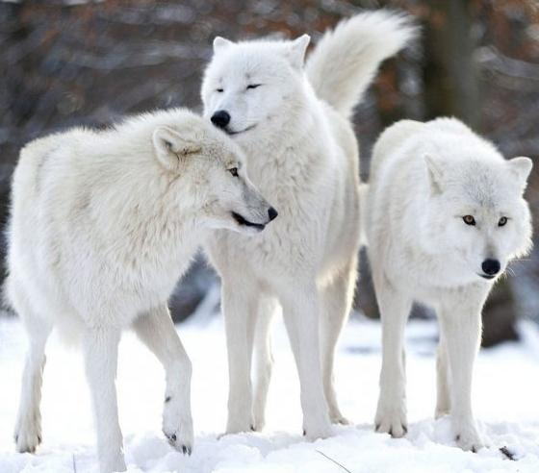
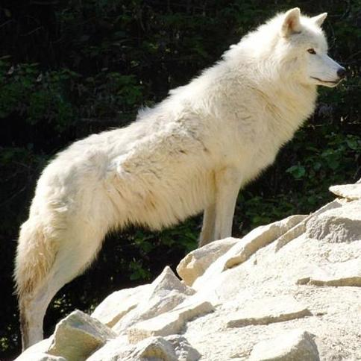
полярный волк
Обитает на обширных пространствах полярных регионов, которые 5 месяцев погружены в темноту. Чтобы выжить, волк приспособился есть любой корм, который только попадается. Может годами жить при минусовой температуре, месяцами не видеть солнечного света и неделями оставаться без пищи.

Slide 8
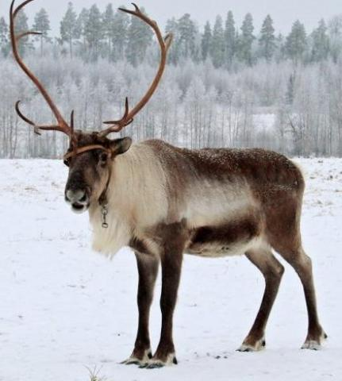
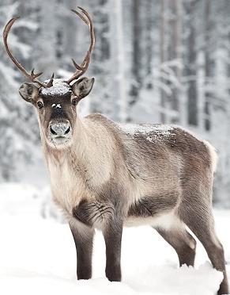
Северный олень
Ест не только траву и лишайники, но и мелких млекопитающих и птиц. В Евразии северный олень одомашнен и является важным источником пропитания и материалов для многих полярных народов.

Slide 9
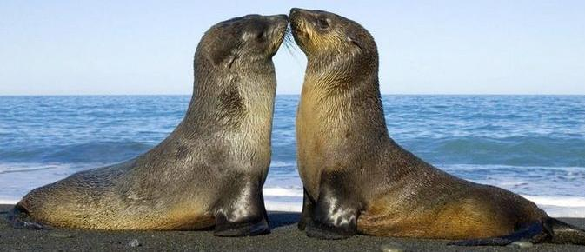
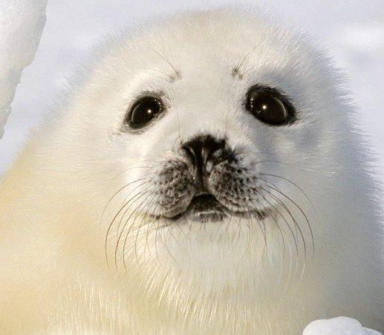
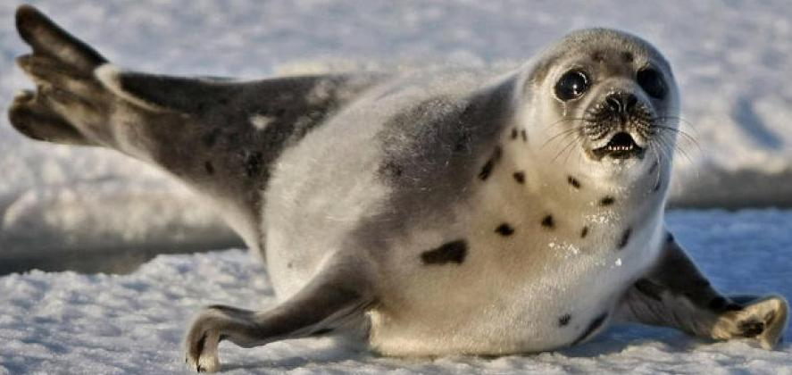
тюлень
При добывании пищи способен погружаться на глубину. Основу пищи составляют стайные виды рыб, в рационе тюленя приходится также ракообразные.

Slide 10
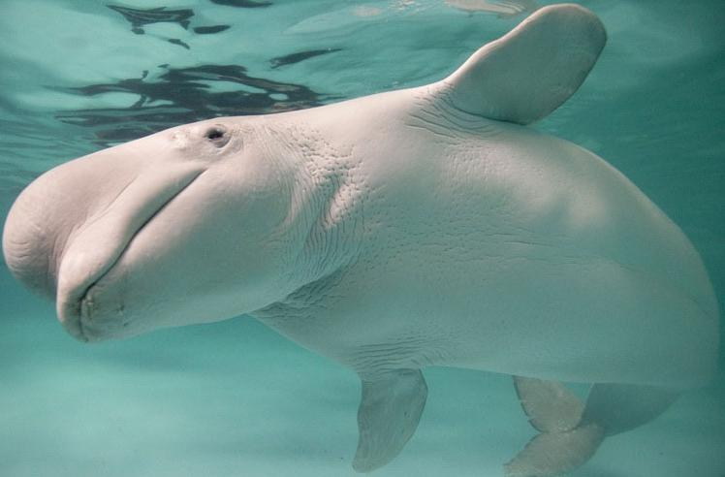
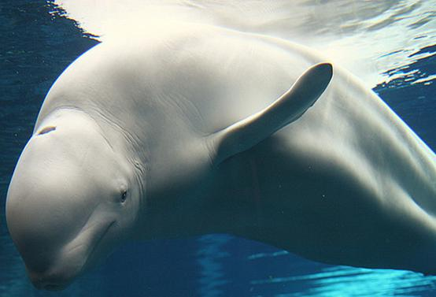
Кит белуха
Основу питания белухи составляет рыба, в меньшей степени - ракообразные и головоногие моллюски. Добычу белухи не хватают, а всасывают. Взрослая особь потребляет в день около 15 кг пищи.

Slide 11
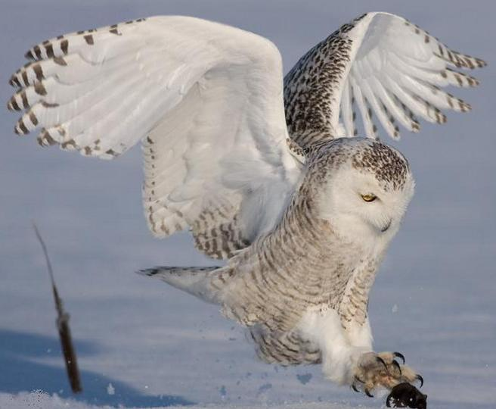
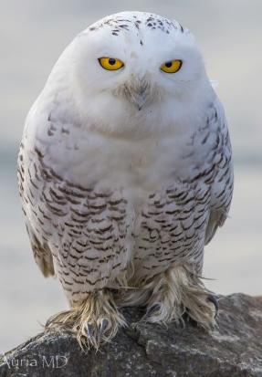
Полярная сова
Полярная сова очень крупная птица.
Белая сова — активный хищник. Основу её питания составляют мышевидные грызуны, также зайцы, мелких хищников, птиц, не пренебрегает рыбой и падалью. Сова не охотится вблизи гнезда, поэтому птицы охотно селятся поблизости от сов, которые защищают свою территорию от других хищников.

Slide 12
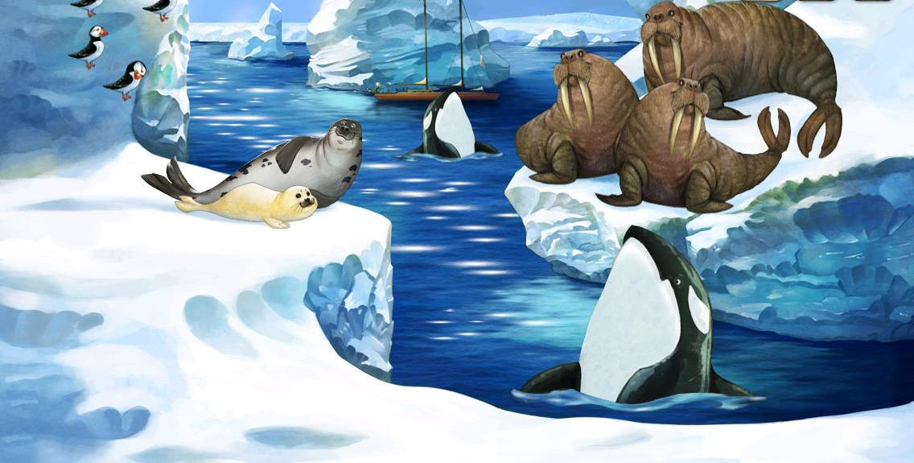
Спасибо за внимание

